Slide 1
智慧電子應用設計導論(1/3) others
Chin-Shiuh Shieh (謝欽旭)
http://bit.kuas.edu.tw/~csshieh
Department of Electronic Engineering
National Kaohsiung University of Applied Sciences, Taiwan
TA：范家禎、姜丞俞

Slide 2
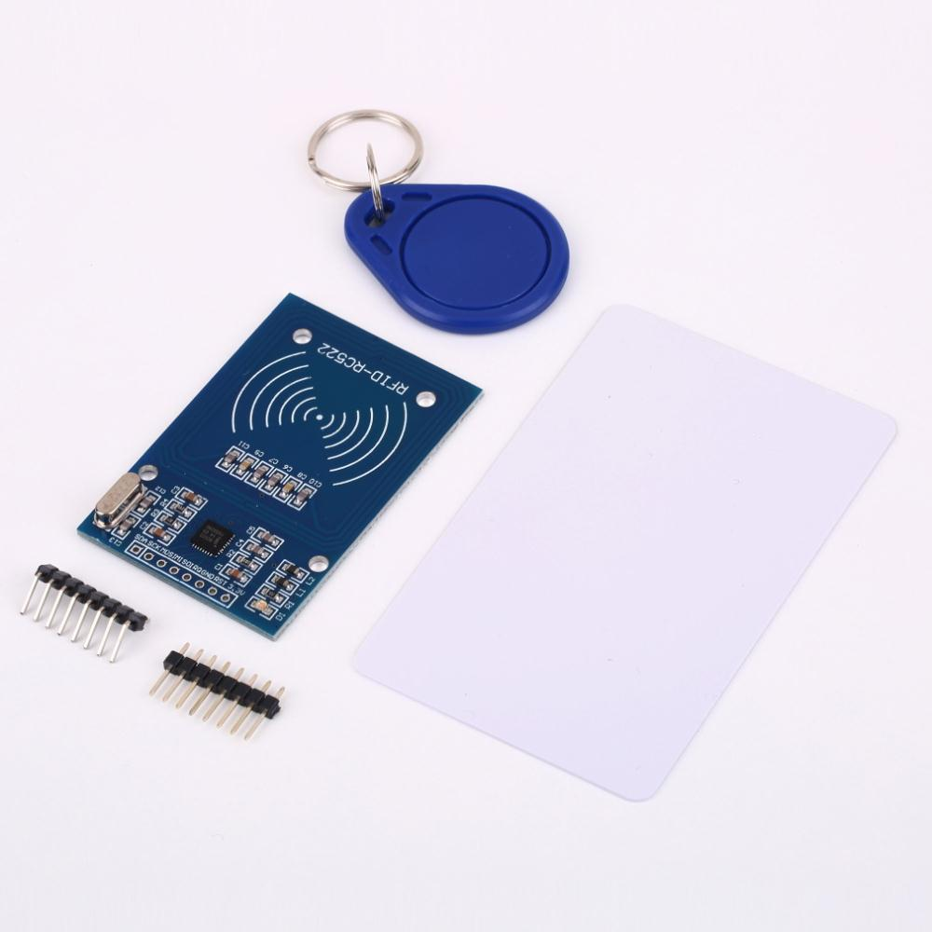
RFID-RC522 MIFARE Reader
射頻識別即RFID（Radio Frequency IDentification）技術，又稱無線射頻識別，是一種通信技術，可通過無線電訊號識別特定目標並讀寫相關數據。
完整的RFID系統， 是由閱讀器（Reader）與電子標籤（TAG）及應用軟​​件系統三個部份所組成，其工作原理是Reader發射一特定頻率的無線電波能量給TAG ，用以驅動TAG電路將內部的數據送出，此時Reader便依序接收解讀數據， 送給應用程序做相應的處理。
應用：
圖書館、門禁系統、食品安全。

Slide 3
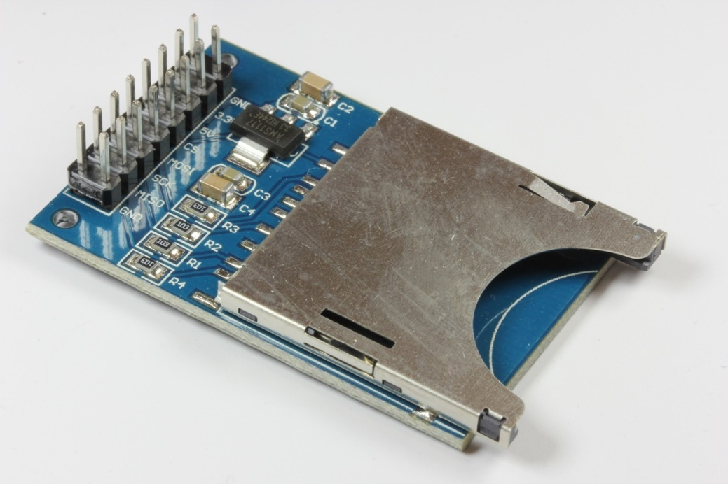
SD Card Module
SD讀寫模組
彈出式SD卡介面，雙排介面，方便使用者設計針孔連接通信，介面為標準SPI介面。

Slide 4
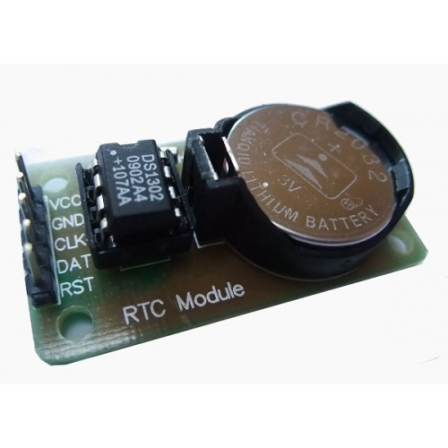
DS1302 Timekeeping Module
Real Time Clock Module
即使系統斷電時，時鐘模組可以依靠著內建的 2302 水銀電池來維持時間運作。
Arduino有內建Time程式庫，每天只要向RTC 模組要一次時間來更新Arduino內建時鐘即可。
應用：
當電路其他部分斷電不運作時，RTC還是能繼續跑，記錄著正確的時間日期。

Slide 5
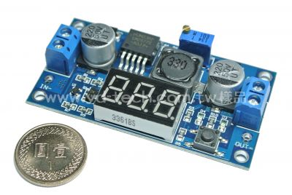
MT2577S Step-Up DC-DC Converter
升壓式 DC-DC 直流轉換器
輸入 3 ~ 30V
輸出 4 ~ 50V
電壓旋鈕：順時針電壓質遞增
輸入出切換紐：切換顯示器的電壓值

